Slide 1
Clase 17. PYTHON
Portfolio Parte I

Slide 2

Django
¿Recuerdas que la clase pasada te pedimos que instales Django en tu computadora? ¡Comenzaremos a poner manos al código! 😎
Psst… en caso de que no lo hayas hecho, puedes hacerlo ahora mientras esperamos a que lleguen todos los estudiantes
Ver tutorial
Notes:
Antes de empezar, toma en cuenta lo siguiente...

Slide 3
Esta clase va a ser
grabada

Slide 4

Objetivos de la clase
Realizar los comandos básicos de Django.
Utilizar MVC creando las primeras vistas.
Aplicar el uso de templates

Slide 5

Repositorio Github
Te dejamos el acceso al Repositorio de Github donde encontrarás todo el material complementario y scripts de la clase.
Repositorio Python
Notes:
Usar para slides de sólo texto con categorías.

Slide 6


Temario
16
17
18
Git & GitHub
Django - Portfolio Parte I
Django - Portfolio Parte II
Mejoras en las plantillas
Modelo
¿Cómo crear una app?
Git
GitHub
Django
Plantillas Django

Slide 7
Django

Slide 8
¿Qué es Django?

Slide 9
Definición
Ya sabemos programar en Python, es momento de empezar a aplicar un poco de todo esto para poder crear un proyecto web.
Para realizar un proyecto web necesitaremos usar un framework que nos facilite esta tarea, el más sencillo de todos los frameworks web de Python es Flask. Pero en este apartado usaremos Django que es mucho más completo y es de código abierto.

Slide 10
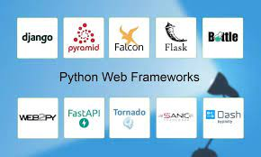
¿Qué es un framework?
Es un entorno de trabajo, un ecosistema que nos facilita crear algo, en este caso un sitio web, sin mayores esfuerzos.

Slide 11
Fundamentos de Django
(MVC)

Slide 12

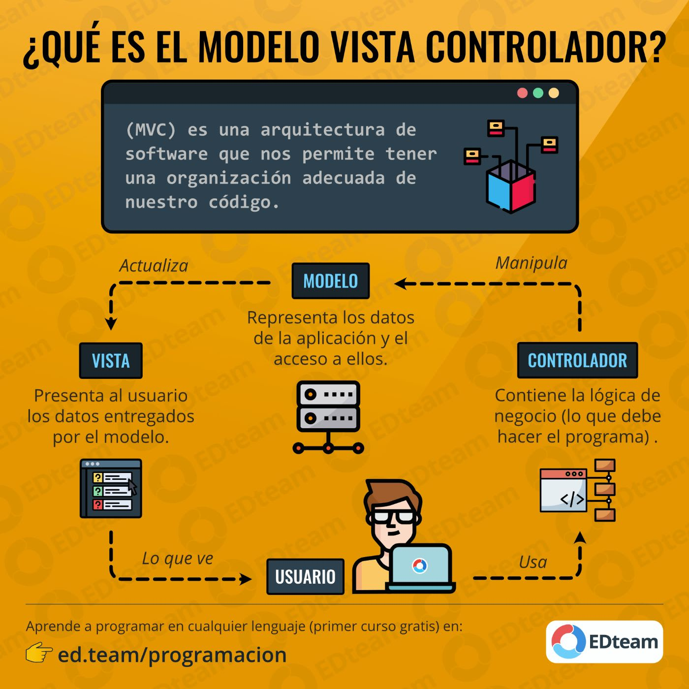
Modelo vista Controlador
REEMPLAZAR
POR IMAGEN
Django se basa en el patrón de diseño web, denominado, modelo vista controlador.
Modelo: Maneja los datos.
Vista: Lo que el usuario ve.
Controlador: Interacción entre los datos y lo que ve el usuario.

Slide 13
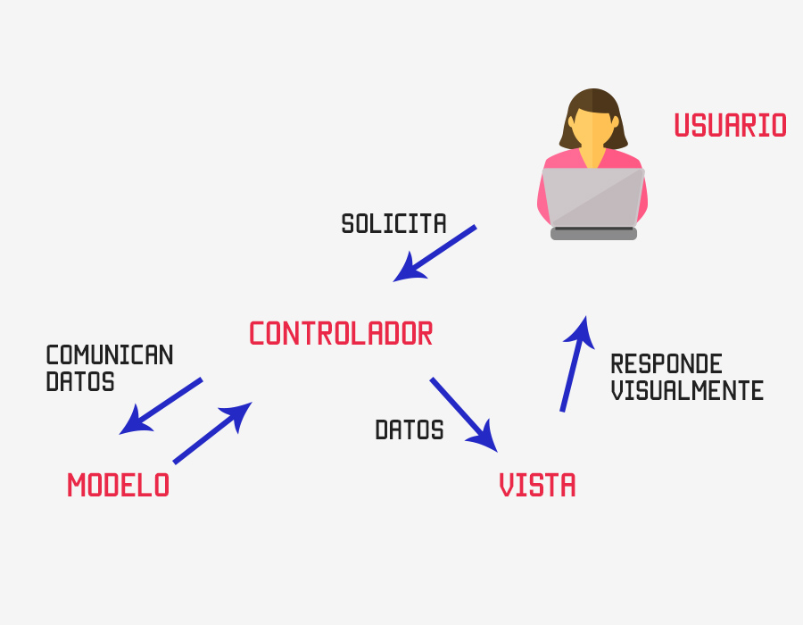
Modelo vista controlador
Esto nos permite que la aplicación sea más funcional, mantenible, escalable y colaborativa.
Fuente: CodigoFacilito

Slide 14
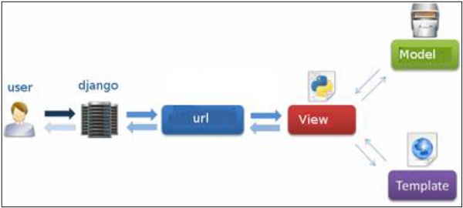
Modelo vista controlador
Este es el patrón de diseño clásico Web para cualquier proyecto web en cualquier lenguaje.
Django modifica este patrón por el modelo MTV, Model template, View.

Slide 15

Ejemplo en vivo
A continuación vamos a crear nuestro primer proyecto
Duración: 10 minutos
Notes:
El docente realizará una tarea compartiendo la pantalla en vivo. Se centrará en los pasos y los aspectos a tener en cuenta.

Slide 16
Pasos para crear nuestro proyecto
1. Crear una carpeta, en mi caso, escritorio, PythonProyecto1
2. Iniciar VSC o tu editor ( o incluso cmd) y pararte en esa carpeta.
3. Escribir django-admin startproject Proyecto1
“Donde Proyecto1 será una nueva carpeta que se creará en PythonProyecto1”

Slide 17
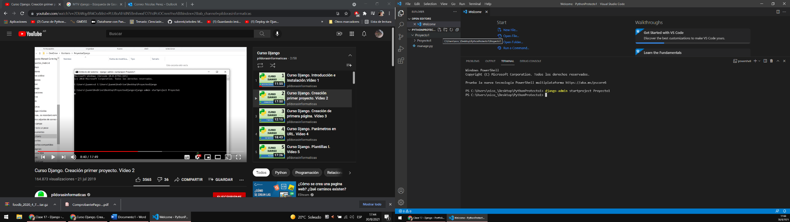
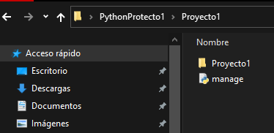
Pasos para crear nuestro proyecto
Hasta acá deberíamos tener algo así.
Con este comando se creará una carpeta y un archivo manage.

Slide 18
Manage es importante porque nos permite interactuar con los proyectos, con algunos comandos muy simples. Por ejemplo: ayudas, migraciones, testeos, etc.
En la carpeta Proyecto1 veremos que hay varios archivos .py.
__init__.py para que sepa que es un paquete, __settings.py para manipular la configuración, y url/wsgi que pronto sabremos su uso.

Slide 19
Pasos para crear nuestro proyecto
4. Nos paramos en nuestro proyecto, Proyecto1, cd Proyecto1.
5. Tipeamos python manage.py migrate
6. Verificamos con: python manage.py runserver

Slide 20
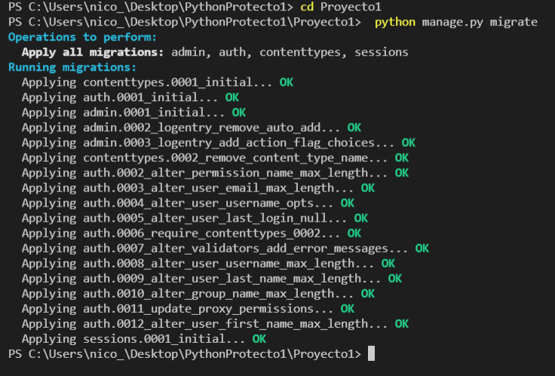
Pasos para crear nuestro proyecto

Slide 21
Pasos para crear nuestro proyecto
Aquí también podemos ver el comando a utilizar para la creación de nuestro proyecto
sudo pip install django
pip3
python -m pip install django
python -m django startproject Proyecto1

Slide 22
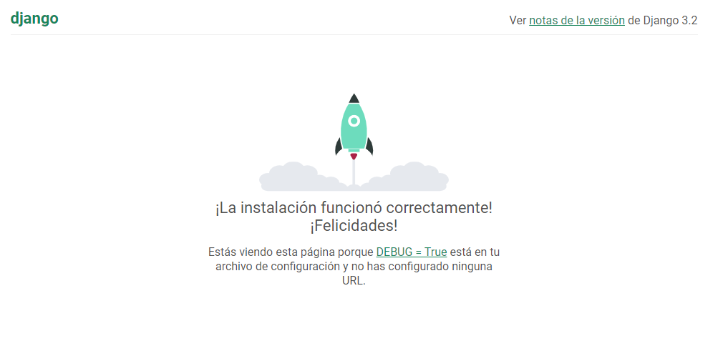
Pasos para crear nuestro proyecto
¡Tenemos nuestro primer proyecto en funcionamiento!

Slide 23
☕
Break
¡10 minutos y volvemos!

Slide 24
Nuestro primer view

Slide 25
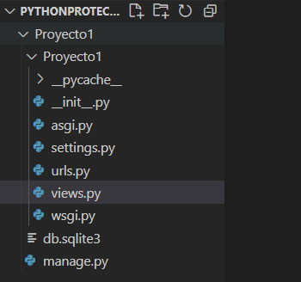
Nuestro primer view
REEMPLAZAR
POR IMAGEN
Lo primero que tendremos que hacer es crear un archivo para esta nueva vista o view.
Usualmente se suele llamar view.py, debemos crearlo en la carpeta del proyecto, es decir en la misma ruta que tenemos urls, __init__, wsgi, etc. Debería quedar así
👈

Slide 26
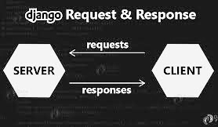
Nuestro primer view
Vamos a nuestro archivo views.py, e importamos los elementos de un Response de la siguiente manera:
from django.http import HttpResponse

Slide 27
Nuestro primer view
Luego iniciamos creando nuestra primer vista, por medio
de un método que recibe como parámetro la request y nos da por resultado un response:
def saludo(request):
return HttpResponse(“Hola Django - Coder”)

Slide 28
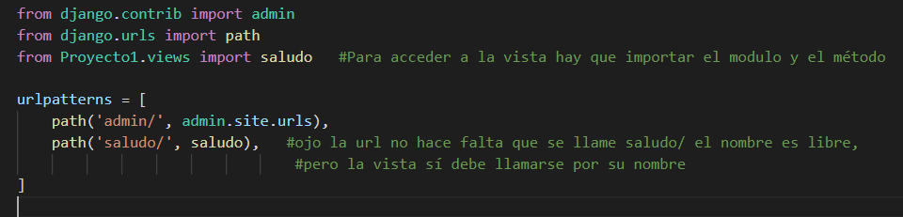
Nuestro primer view
Listo, ahora solo necesitamos avisarle a Python y Django cual será la URL que nos llevará a la vista que creamos. Eso lo hacemos en el archivo urls.py.

Slide 29
Nuestro primer view
Para esto debemos primero importar Proyecto1.views y generar el vínculo entre una url y la vista, nos debería quedar así:

Slide 30
Nuestro primer view
Solo resta probar que funcione lo que hicimos 👀
Para esto nos apoyamos en lo visto anteriormente y arrancamos el servidor de la siguiente manera:
python manage.py runserver

Slide 31
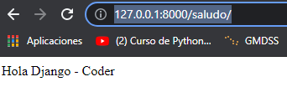

Nuestro primer view
Luego entramos a: http://127.0.0.1:8000/saludo/
Ya podemos ver nuestra primer página, o mejor dicho nuestra vista

Slide 32
Agregar otra view

Slide 33
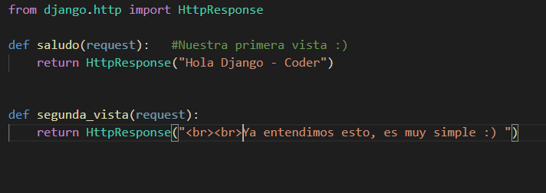
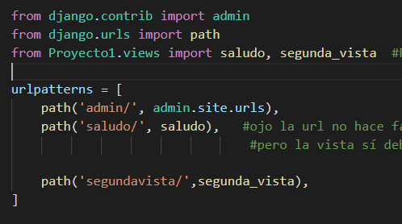
Agregar otra view
Hagamos lo mismo para ver lo sencillo que ha sido:
Podemos poner comandos HTML 😎

Slide 34
Pasaje de parámetros

Slide 35

¿Qué es?
Muchas veces queremos mostrar en una vista el resultado de algún proceso interno realizado en Python, esto es básicamente enviar parámetros por medio de la vista.
Veamos cómo se hace, es muy simple y parecido a la anterior.

Slide 36
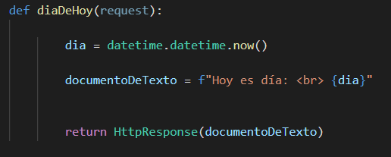
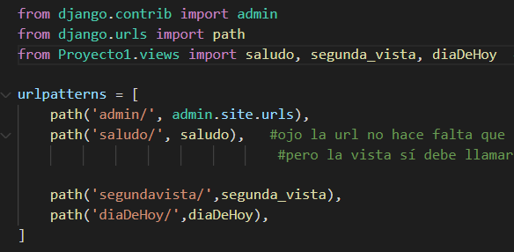
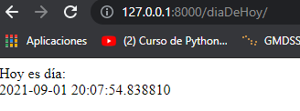
Ejemplo
Así es el proceso de creación de una nueva vista que muestra DíaDeHoy.

Slide 37
Parámetros desde
la URL

Slide 38
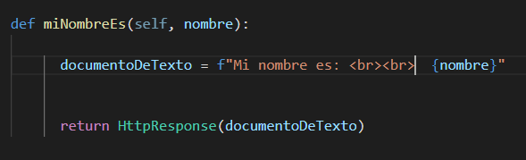
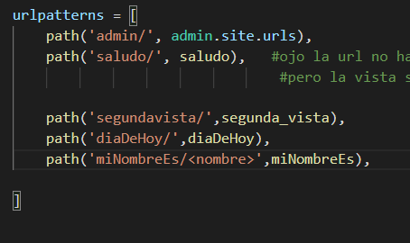
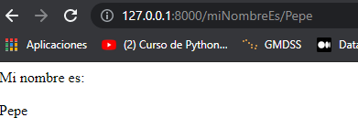
¿Qué es?
Mi vista puede trabajar sobre algún dato que nos enviar por url, veamos cómo funciona así la respuesta aparece sola:

Slide 39
Plantillas Django

Slide 40
Plantillas

Slide 41
¿Qué son?
Son archivos que nos permiten separar la vista de la estética, es decir guardar en un archivo separado de todo lo que guardábamos en “documento”, para así enviar por la HttpsResponse.
Entonces, ¿podríamos decir que así se crea un template? 😏
¡Exacto! 👏
Recordemos que Django se basaba en Modelo,Vista, Template.

Slide 42

Creando nuestro primer template.
Duración: 20 minutos
Notes:
Usar para Actividades en clase.

Slide 43

ACTIVIDAD EN CLASE
Creando nuestro primer template.
Descripción de la actividad.
Vamos a crear nuestro primer template. Esto necesitará de un “template”, propiamente dicho, es decir, lo que se muestra. Además, necesitaremos un “contexto”, esto es, para manejar contenido que cambia, por ejemplo nuestro nombre en el ejercicio anterior. Y por último crear un “render” es decir, una transformación a página web.
Notes:
Usar para las subsiguientes slides de Actividades en clase.

Slide 44
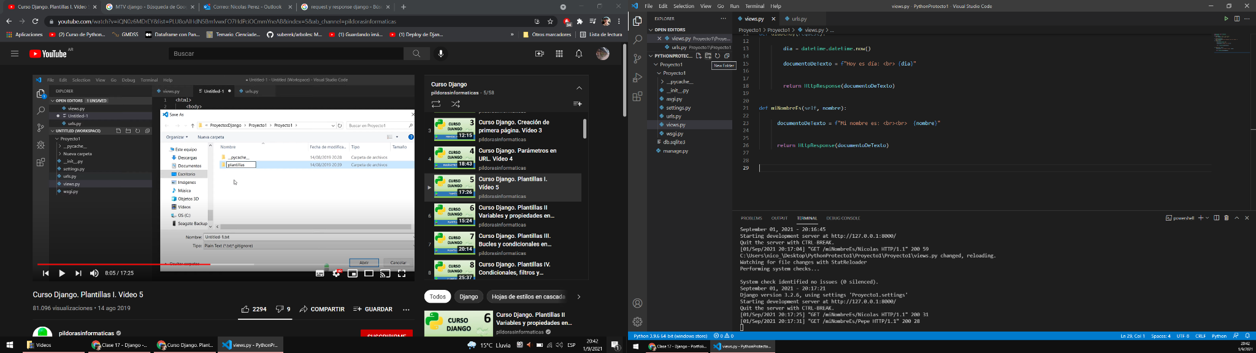
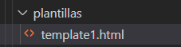
Paso a paso
1
Dentro del proyecto creamos una carpeta que se puede llamar plantillas.
2
Dentro de esa nueva carpeta creamos un archivo template1.html.

Slide 45
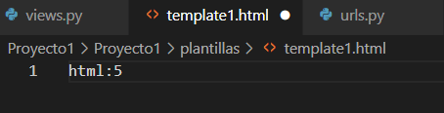
Paso a paso
3
Dentro de template1, escribimos html:5 y damos clic en “enter”.
Se crea automáticamente un esqueleto.

Slide 46
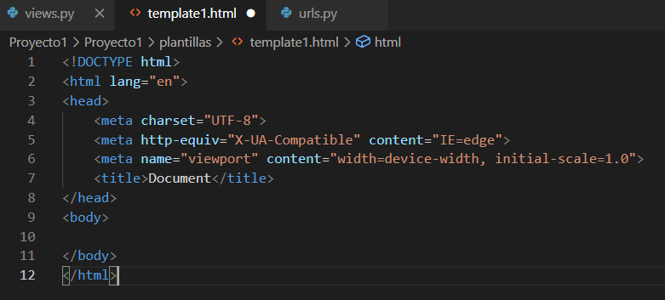
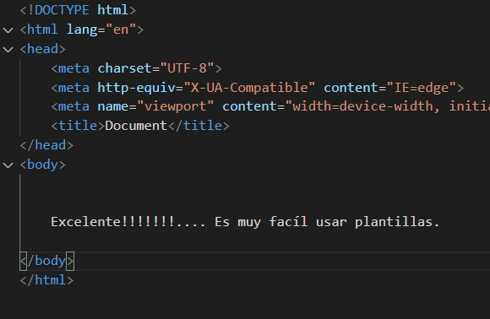
Paso a paso
4
Dentro de <body> </body>, escribimos lo que queremos que se vea en nuestra página web.

Slide 47
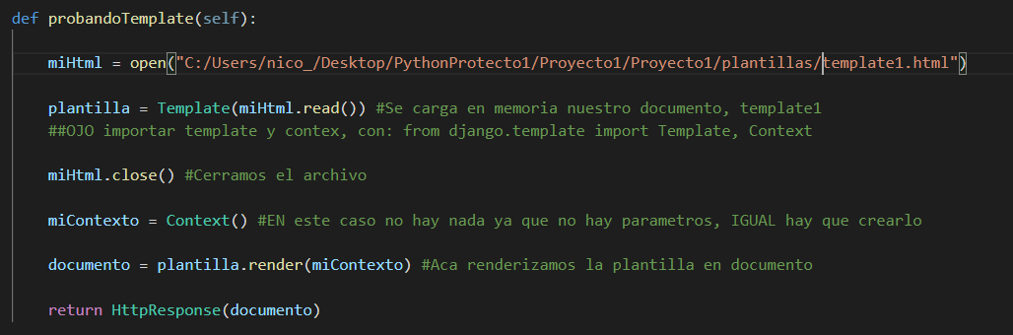
Paso a paso
5
5a. Llamamos a template1 desde una nueva vista (probandoTemplate).

Slide 48
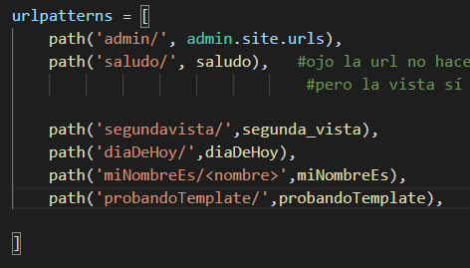
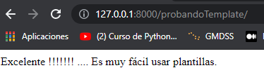
Paso a paso
5
5b. Aquí crearemos el contexto y el render.

Slide 49

¿Qué hemos logrado?
Logramos separar lo que construye a la página web, es decir el HTML, del procesamiento de los datos dado por la vista.
De esta manera podemos tener un diseñador trabajando en el HTML y nosotros desarrollando en Python/Django sin saber nada de HTML.

Slide 50
Por último, hablemos de entornos Virtuales y Paquetes en Python

Slide 51
Entornos virtuales
Los entornos virtuales se pueden describir como directorios de instalación aislados. Este aislamiento te permite localizar la instalación de las dependencias de tu proyecto, sin obligarte a instalarlas en todo el sistema.
Muchas veces se recomienda a la hora de programar, usar este tipo de herramientas. Es importante mencionar que los entornos virtuales, pueden crearse en diferentes lenguajes de programación, en este caso en particular, veremos como crearlos en Python.

Slide 52
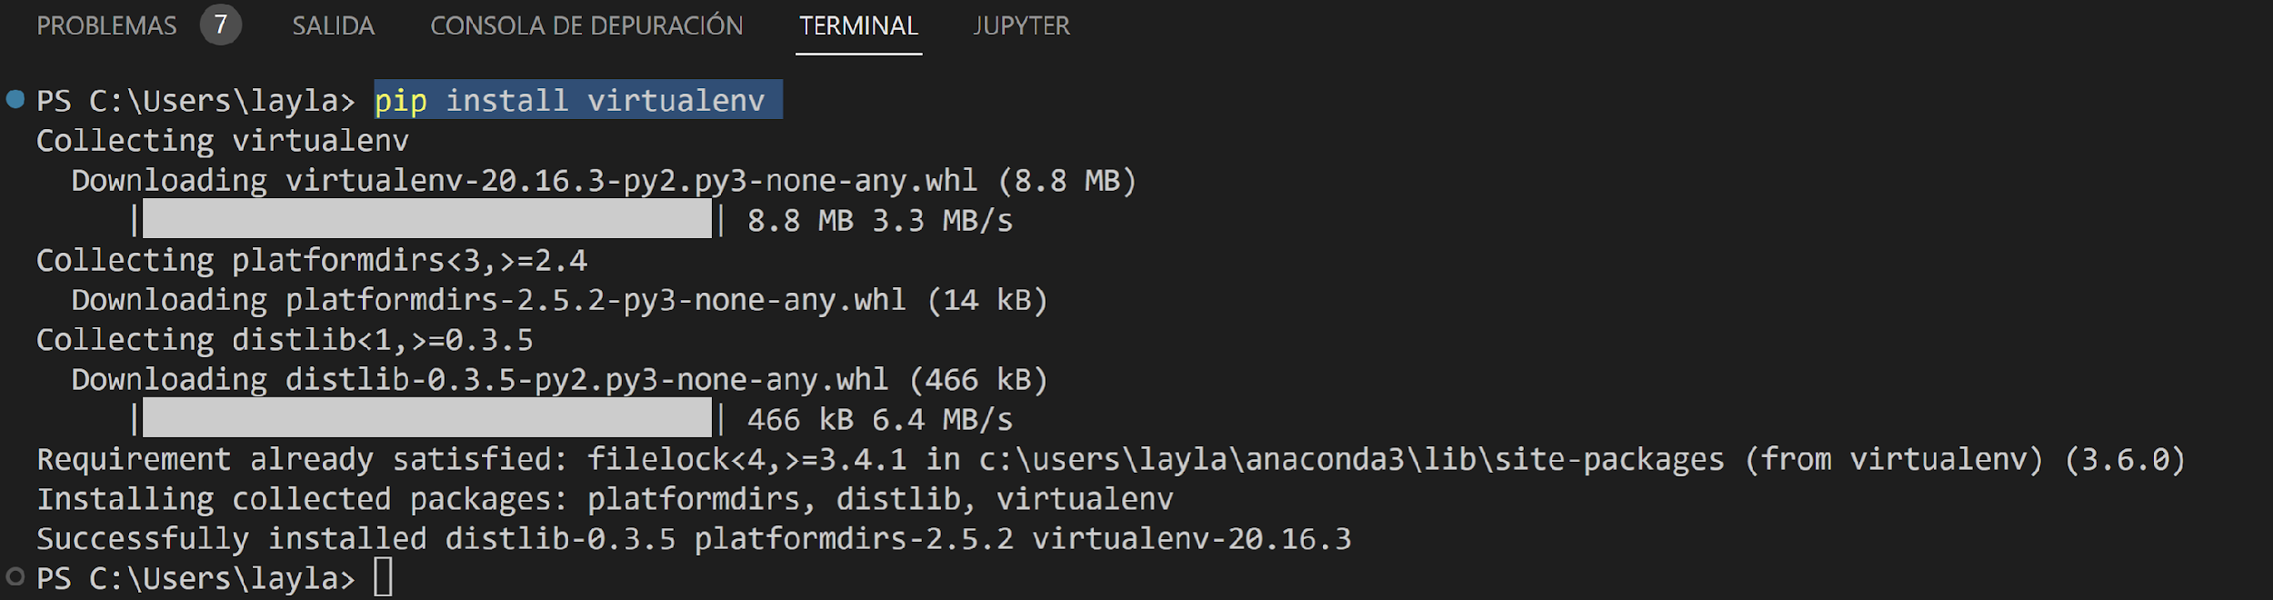
Entornos virtuales
Primero de todo, instalamos la librería: pip install virtualenv

Slide 53
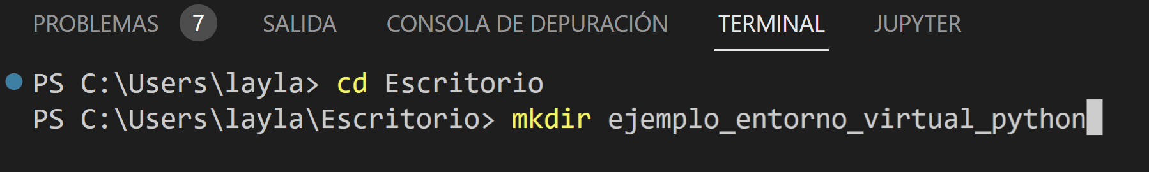
Entornos virtuales
Para crear un entorno virtual, debemos decidir en qué carpeta lo queremos crear y ejecutar el módulo venv como script con la ruta a la carpeta. Por ejemplo, creamos una carpeta en el Escritorio y allí lo ejecutamos.

Slide 54
Entornos virtuales
Ingresamos a la carpeta y ejecutamos el siguiente comando: python -m venv tutorial-env

Slide 55
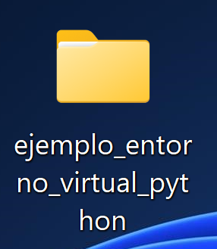
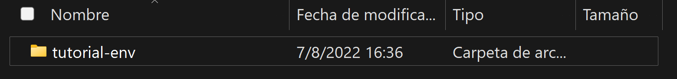
Entornos virtuales
Chequeamos el Escritorio y la creación de las carpetas:
El comando anterior creó el directorio tutorial-env si no existe, y también directorios dentro de él que contienen una copia del intérprete de Python y varios archivos de soporte.

Slide 56

¿Quieres saber más?
Te dejamos material ampliado de la clase

Slide 57
MATERIAL AMPLIADO
Recursos multimedia
Django
Tutorial Django básico (Python) | Developer
Entornos virtuales
Creación de entornos virtuales.
Entornos virtuales y paquetes
Disponible en nuestro repositorio.

Slide 58
Resumen
de la clase hoy
Crear un primer proyecto en Django.
Crear primeras vistas
Relacionar un template con una vista.
Entornos virtuales en Python

Slide 59
¿Preguntas?

Slide 60
Muchas gracias.

Slide 61
Opina y valora
esta clase

